Slide 1


Departamento Provincial de Suelos y Fertilizantes
Cristhian Jesús Cabrera Castillo Yohan Michel Pérez Monzon
Jorge A Hernández
Jorge La Guardia
Fabián
Wandy

Slide 2
Resumen de la Entidad
Nombre: Departamento Provincial de Suelos y Fertilizantes (DPSF) y UCTB Instituto de Suelos – Pinar del Río.
Sector: Agropecuario y científico-técnico.
Dependencia: Delegación Provincial del MINAG.
Misión: Analizar, recomendar, vigilar y formar en el manejo sostenible del suelo para la producción de alimentos.

Slide 3
Funciones principales:
Análisis físico, químico y biológico de suelos, agua y tejidos vegetales.
Emisión de recomendaciones de fertilización.
Producción de biofertilizantes (Rhyzofos, Azotofos).
Capacitación a productores y técnicos.
Administración del Programa Nacional de Conservación de Suelos.
Problemas actuales:
Procesos manuales y dispersos.
Falta de red informática y respaldo de datos.
Equipos envejecidos y escasa conectividad.
Retrasos en reportes y pérdida de información histórica.

Slide 4
Tablas a informatizar
Cuánto trabajo hace el laboratorio cada año
Qué se aplicó al suelo, de dónde vino y para qué cultivo
Qué tecnologías nuevas estamos llevando al campo
Las metas que nos propusimos hasta 2030

Slide 5
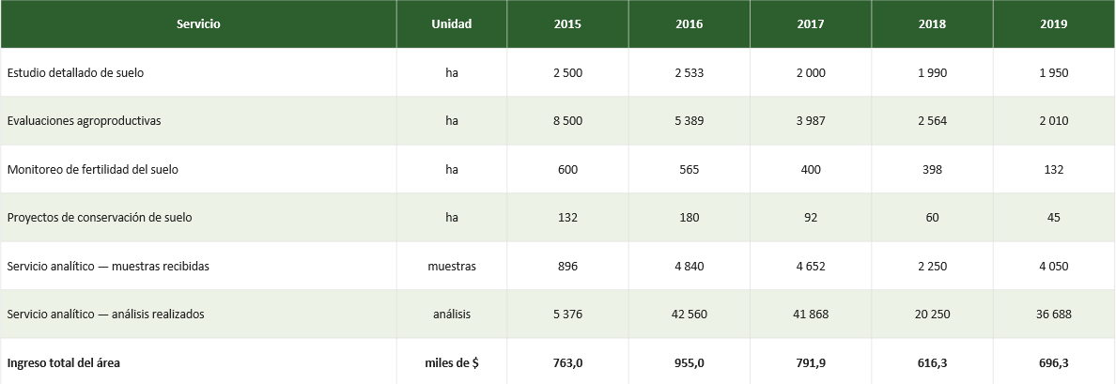
Qué muestra: cuántas hectáreas estudiamos, cuántas muestras y análisis procesamos, y cuánto dinero generó cada servicio, año por año desde 2015.
Por qué es clave: es el registro de producción del área: hay que consultarlo cada cierre de año para saber si damos abasto con la demanda de los productores.

Slide 6
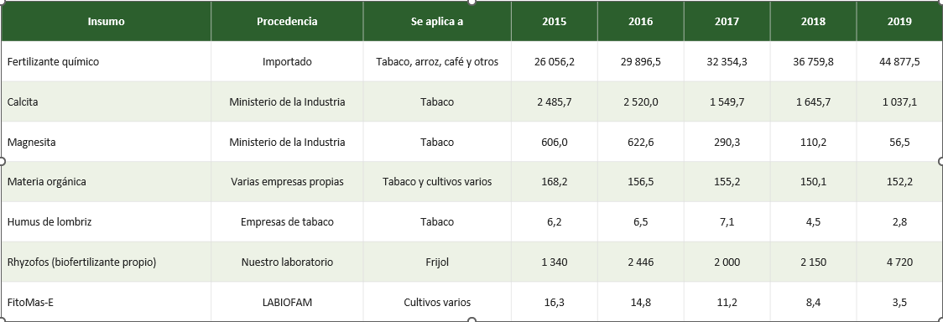
Qué muestra: los fertilizantes, minerales, abonos orgánicos y biofertilizantes usados cada año, quién nos los suministró y a qué cultivo se destinaron.
Por qué es clave: es la prueba de si nuestras recomendaciones realmente se pudieron cumplir en el campo, y muestra de qué instituciones dependemos para cada insumo.

Slide 7
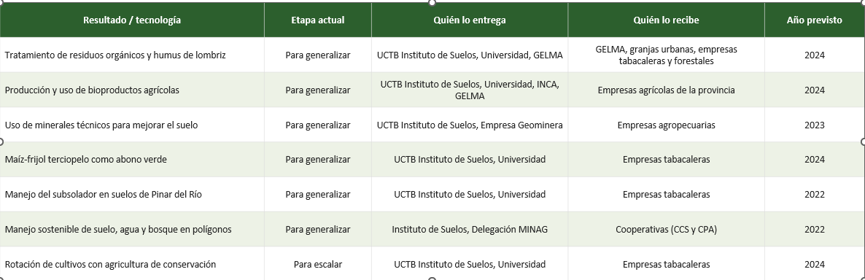
Qué muestra: cada resultado científico que generamos, en qué etapa está (probándose, ampliándose o ya lista para todos), quién lo entrega, quién lo recibe y para cuándo debe estar cumplido.
Por qué es clave: así garantizamos que un descubrimiento del laboratorio no se quede en un papel, sino que realmente llegue a los productores en la fecha prevista.

Slide 8
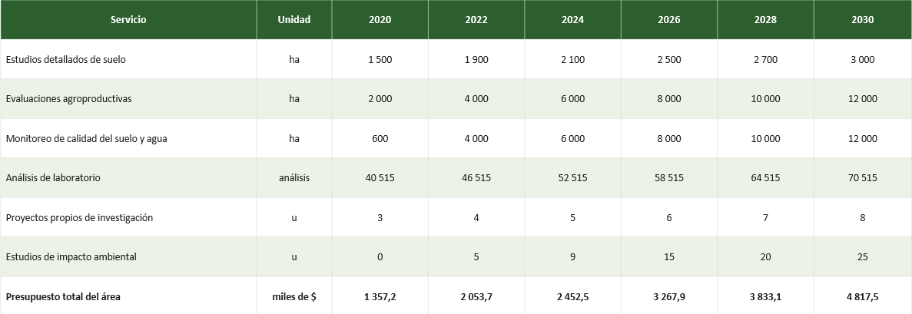
Qué muestra: cuántas hectáreas y análisis planificamos hacer cada dos años, hasta 2030, y cuánto presupuesto necesita cada meta.
Por qué es clave: es nuestra hoja de ruta: cada año hay que comparar lo real (tabla 1) contra esta meta para saber si vamos por buen camino.

Slide 9
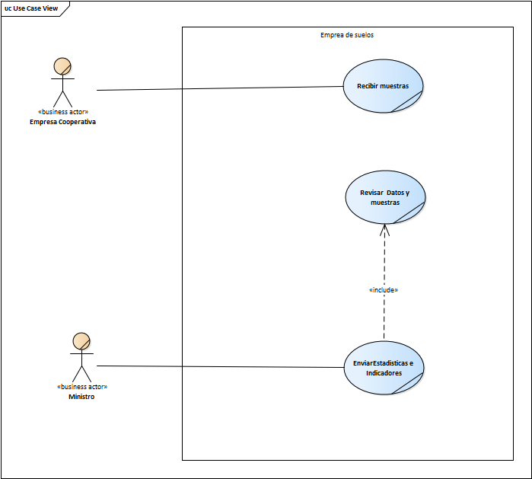

Slide 10
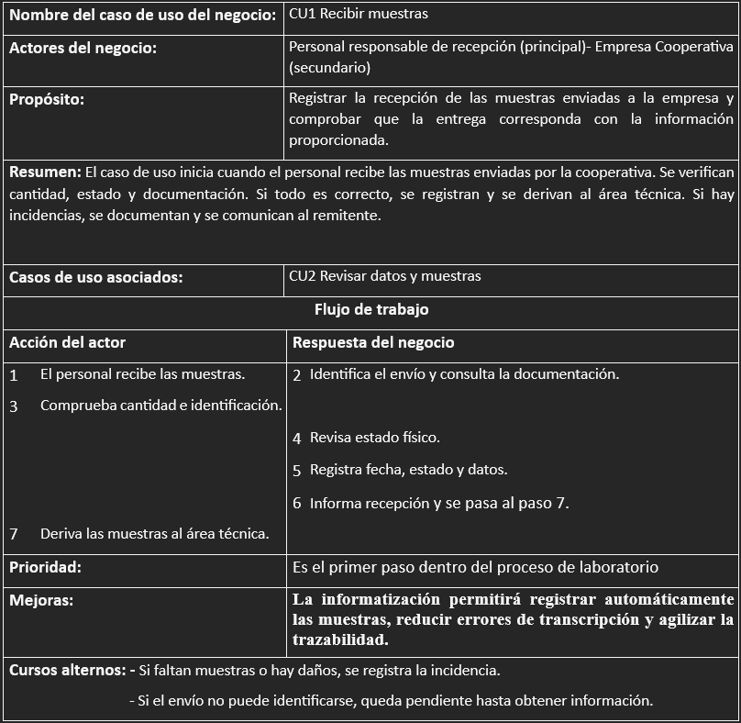

Slide 11
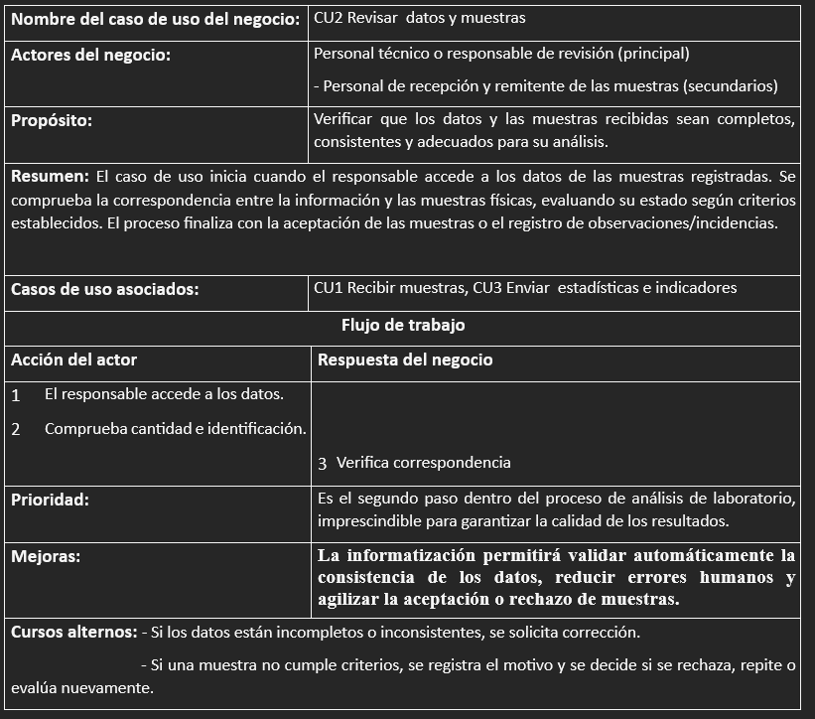

Slide 12


